Slide 1

RELATÓRIO QUADRIMESTRAL DE GESTÃO
LC 141/2012
1º Quadrimestre de 2026
MUNICÍPIO DE IRANI – SC
FUNDO MUNICIPAL DE SAÚDE
Data: 27/05/2026

Slide 2

CONTEXTO LEGAL – LEI COMPLEMENTAR 141/2012
Art. 36. O gestor do SUS em cada ente da Federação elaborará Relatório detalhado referente ao quadrimestre anterior o qual conterá, no mínimo, as seguintes informações:
I - montante e fonte dos recursos aplicados no período;
II - auditorias realizadas ou em fase de execução no período e suas recomendações e determinações;
III - oferta e produção de serviços públicos na rede assistencial própria, contratada e conveniada, cotejando esses dados com os indicadores de saúde da população em seu âmbito de atuação.
[...]
§ 5º O gestor do SUS apresentará, até o final dos meses de maio, setembro e fevereiro, em audiência pública na Casa Legislativa do respectivo ente da Federação, o Relatório de que trata o caput.

Slide 3

RECEITA
Descrição
Valor (R$)
ORIGEM DOS RECURSOS
Valor (R$)
%
Receita Orçada FMS
3.968.169,79
Repasse União
1.231.665,15
25%
Receita Arrecadada FMS
1.397.795,57
Repasse Estado
122.132,47
2%
Outras Receitas
43.997,95
1%
Repasse Município
3.535.319,01
72%
TOTAL GERAL
4.933.114,58
Incluindo os rendimentos de aplicação financeira

Slide 4

BASE CONSTITUCIONAL DE IMPOSTOS
Tipo / Detalhamento
Valor (R$)
RECEITA IMPOSTOS
IPTU
926.816,71
ITBI
206.504,33
ISS
1.193.295,70
IRRF
624.398,71
TRANSFERÊNCIAS CONSTITUCIONAIS
FPM
7.215.068,72
ITR
14.175,74
IPVA
969.497,44
ICMS
6.789.382,35
IPI EXPORTAÇÃO
68.935,96
TOTAL DA BASE CONSTITUCIONAL
18.008.075,66

Slide 5
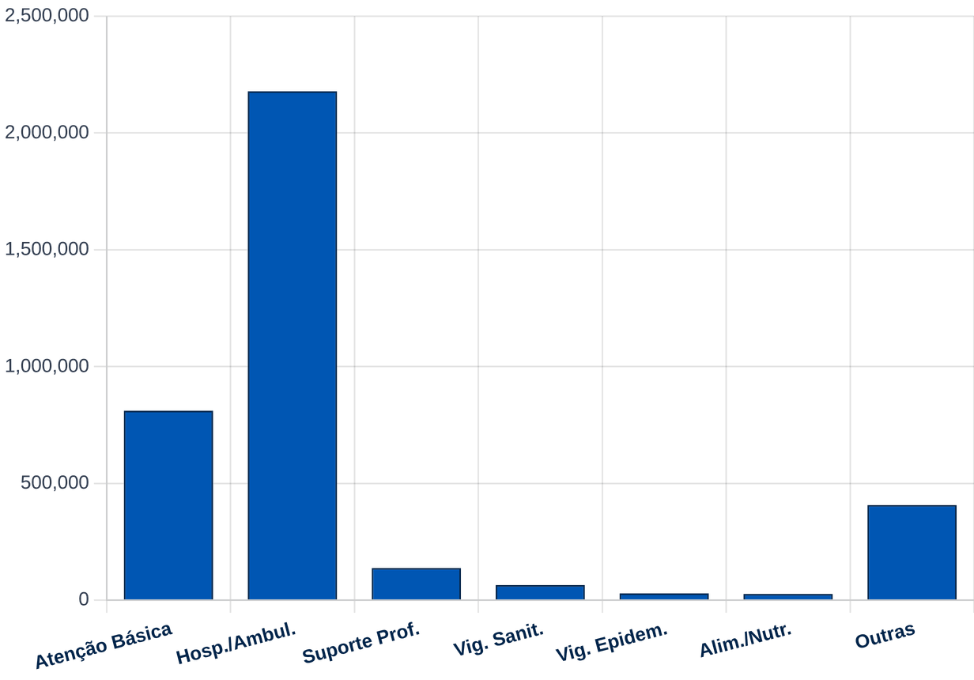
DESPESAS ASPS POR SUBFUNÇÃO
Subfunção
Valor (R$)
ATENÇÃO BÁSICA
810.999,48
ASSISTÊNCIA HOSP./AMBUL.
2.178.089,56
SUPORTE PROFILÁTICO
137.864,19
VIGILÂNCIA SANITÁRIA
65.299,17
VIGILÂNCIA EPIDEMIOLÓGICA
29.068,02
ALIMENTAÇÃO E NUTRIÇÃO
26.889,46
OUTRAS FUNÇÕES
407.303,91
TOTAL ASPS
3.655.513,79

Slide 6
ÍNDICES DE APLICAÇÃO EM SAÚDE
Descrição
Valor (R$)
Receita de Impostos e Transferências
18.008.075,66
Percentual Aplicado em Saúde
20,30%
Despesa Mínima a ser Aplicada (15%)
2.701.211,35
Despesas Liquidadas em ASPS
3.655.513,79
1º QUADRIMESTRE 2026
Aplicação Acima do Mínimo
954.302,44
Mínimo Constitucional: 15%
* Cálculo baseado na Lei Complementar nº 141/2012.

Slide 7
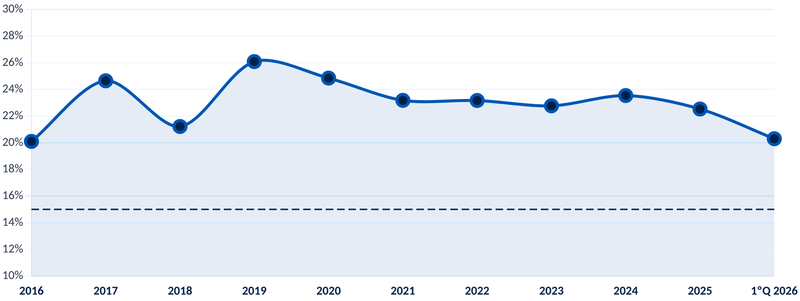
HISTÓRICO DE APLICAÇÃO (2016-2026)
Percentual Aplicado
Mínimo Legal (15%)

Slide 8
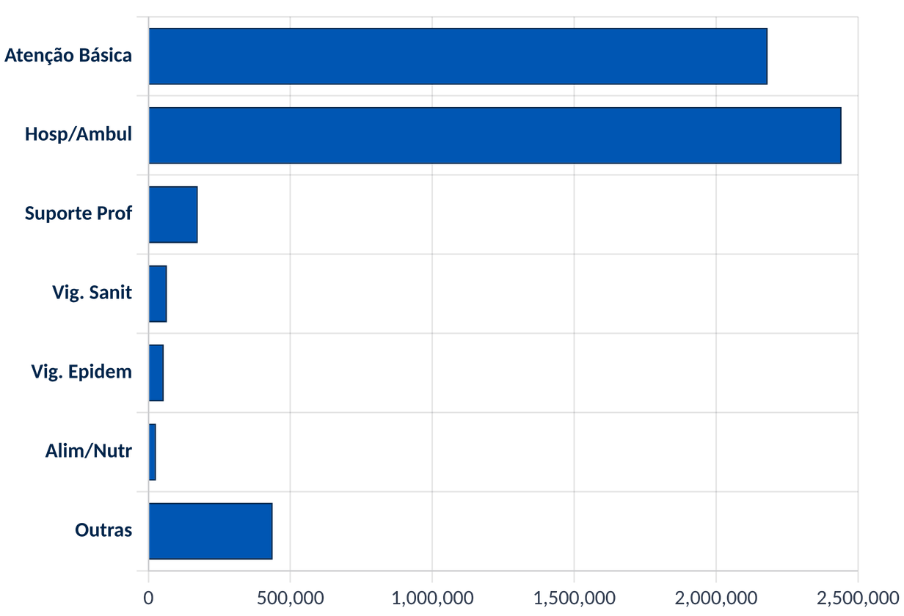
DESPESAS TOTAIS POR SUBFUNÇÃO
Subfunção
Valor (R$)
ATENÇÃO BÁSICA
2.181.802,20
ASSISTÊNCIA HOSP. E AMBUL.
2.442.076,93
SUPORTE PROFILÁTICO
173.942,98
VIGILÂNCIA SANITÁRIA
65.299,17
VIGILÂNCIA EPIDEMIOLÓGICA
54.130,50
ALIMENTAÇÃO E NUTRIÇÃO
26.889,46
OUTRAS FUNÇÕES
437.812,71
TOTAL GERAL
5.381.953,95

Slide 9
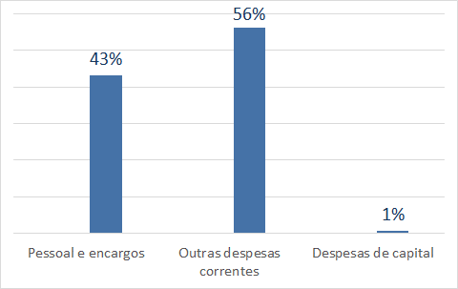
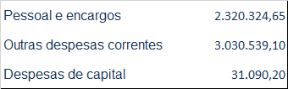
DESPESAS POR NATUREZA

Slide 10

DETALHAMENTO DAS PRINCIPAIS DESPESAS LIQUIDADAS
Descrição
Valor (R$)
Descrição
Valor (R$)
Folha e encargos
2.294.668,65
Manutenção de bens imóveis
63.782,32
Serviços Médico-Hospitalar
1.631.438,39
Estagiários
36.866,28
Medicamentos
173.942,98
Material hospitalar
34.506,02
Auxílio alimentação
131.802,20
Equipamentos
29.826,20
Manutenção de veículos
120.840,37
Energia Elétrica
20.880,53
Hospedagem de sistema
20.734,12
Locomoção (Motoristas TFD)
101.081,95
Material odontológico
14.266,24
Combustíveis e Lubrificantes
99.402,47
Material de expediente
7.495,58
Outros Serviços PJ
90.021,49
Material de limpeza
4.850,37
Seguros em geral
80.677,07
Água
5.976,69
Material de distribuição
67.162,66

Slide 11
EMENDAS FEDERAIS E ESTADUAIS –
DISPONIBILIDADE
Tipo de Emenda
Saldo 31/12/25 (R$)
Rendimentos (R$)
Comprometido (R$)
Saldo 30/04/26 (R$)
FEDERAIS
Individual Atenção Básica
1.095.860,16
41.659,05
169.236,16
968.283,05
Individual MAC
23.658,59
1.046,04
23.658,59
1.046,04
Bancada
152.977,72
5.487,15
152.977,72
5.487,15
ESTADUAIS
Individual Atenção Básica
100.000,00
-
-
100.000,00
Individual Investimentos
160.030,59
12.407,10
-
172.437,69
TOTAL GERAL
1.444.916,99
60.602,41
345.872,47
1.249.646,93
No período não houve recebimento de emendas, apenas os rendimentos vinculados às emendas em conta.

Slide 12
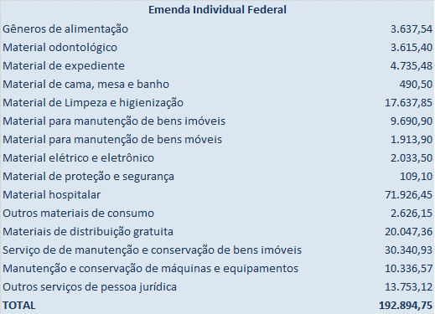
EMENDAS
FEDERAIS E
ESTADUAIS –
COMPROMETIMENTO

Slide 13
SALDOS BANCÁRIOS
RECURSOS
Valor (R$)
ORDINÁRIOS
173.300,29
ESTADUAIS
676.401,89
FEDERAIS
2.051.753,45
TOTAL
2.901.455,63

Slide 14
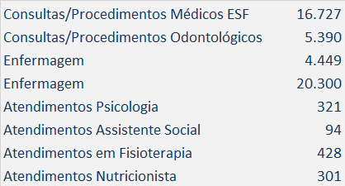
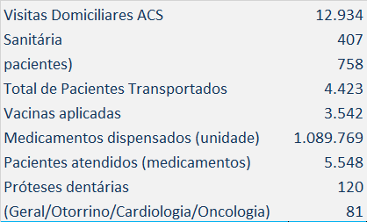
OFERTA E PRODUÇÃO DE SERVIÇOS - UBS

Slide 15
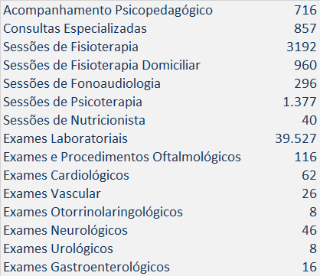
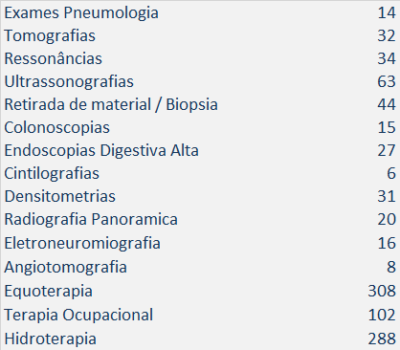
OFERTA E PRODUÇÃO - CONSÓRCIOS

Slide 16

OBRIGADA!
GESTORA
CONTADORA
Rubia Magnabosco
Susane Devens
CRC SC 033205O-0
Para maiores informações:
saude@irani.sc.gov.br
susi.contabilidade@irani.sc.gov.br
(49) 3432 3200

